Slide 1
Государственная политика как фактор размещения производства. «Стратегия пространственного развития РФ до 2025 года»
Сташкова Елена Валерьевна
Учитель географии
МБОУ г. Мурманск СОШ № 45

Slide 2
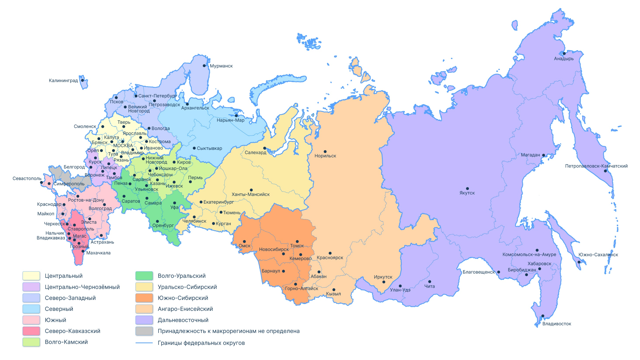
Макрорегионы Российской Федерации

Slide 3
ЗАДАНИЕ 1 (атлас стр. 22-23 и стр. 8-9)
Ответить на вопросы:
На какое количество макрорегионов разделена территория России?
Какие 3 макрорегиона являются наиболее крупными? И какие наименее крупные?
Как соотносится плотность населения с площадью макрорегионов?
В состав каких Федеральных Округов входят два наиболее крупных макрорегиона?
Почему Калининградская область отнесена к Северо-Западному, а Республика Крым – к Южному макрорегионам?

Slide 4
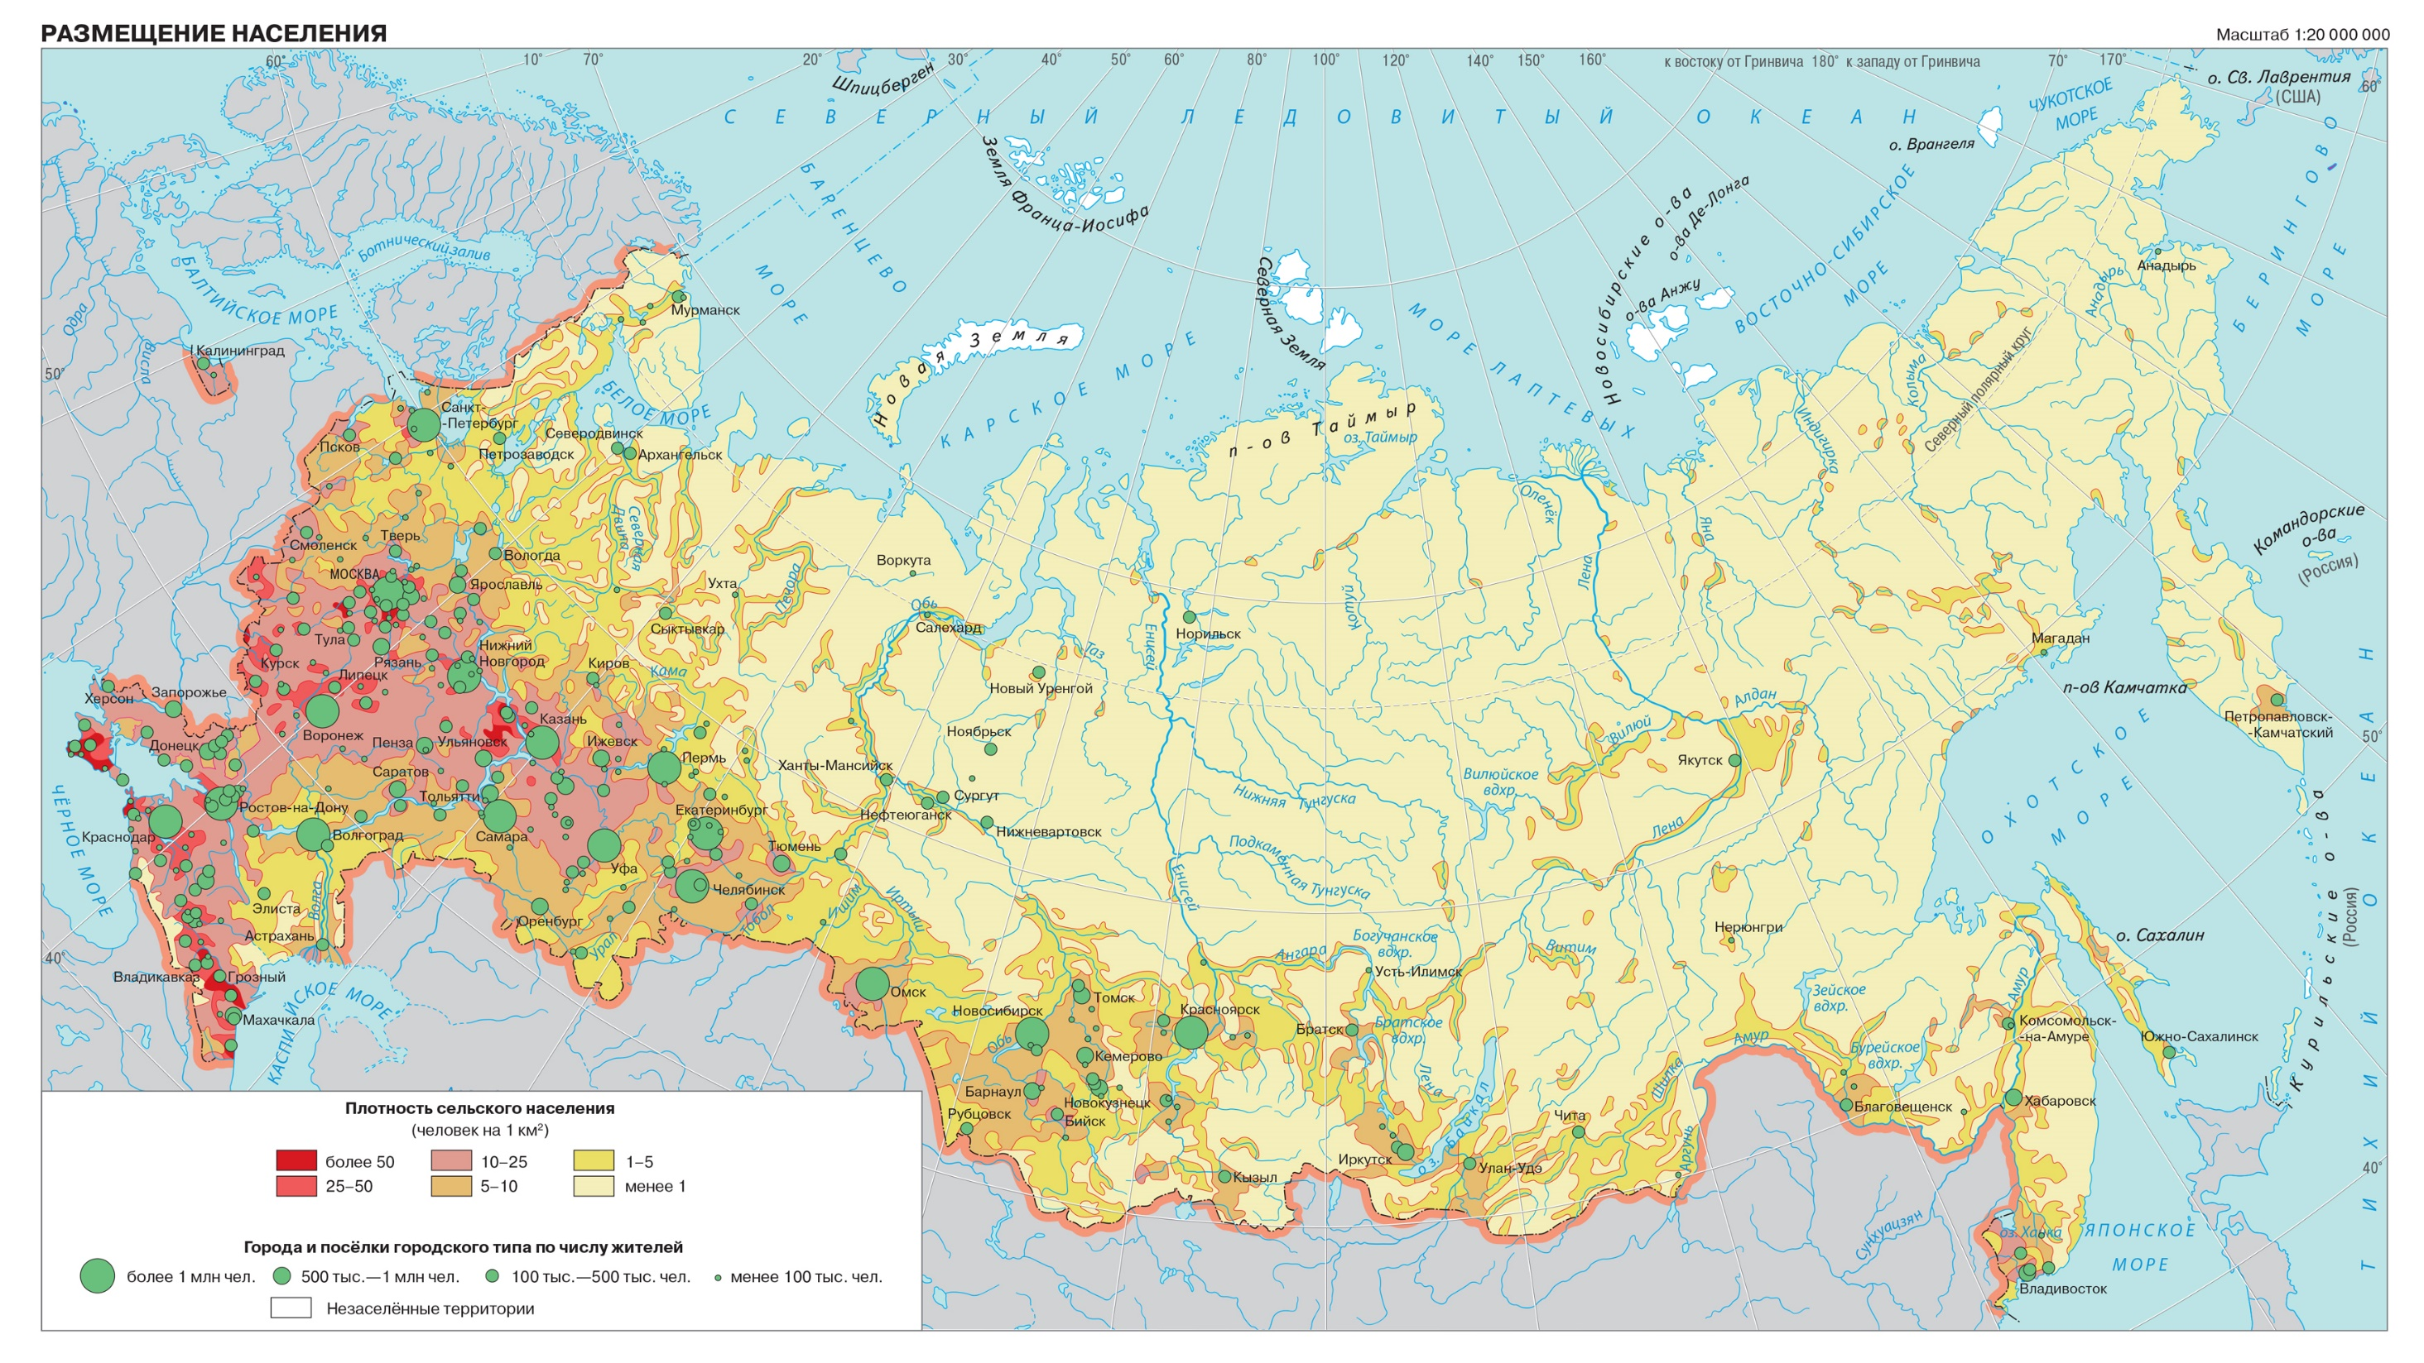
Плотность населения России

Slide 5
ЗАДАНИЕ 2 (атлас стр. 8-9)
Ответить на вопросы:
Какие природные факторы обусловили низкую плотность населения на севере и востоке России?
Какие природные факторы обусловили низкую плотность населения на юге России?

Slide 6
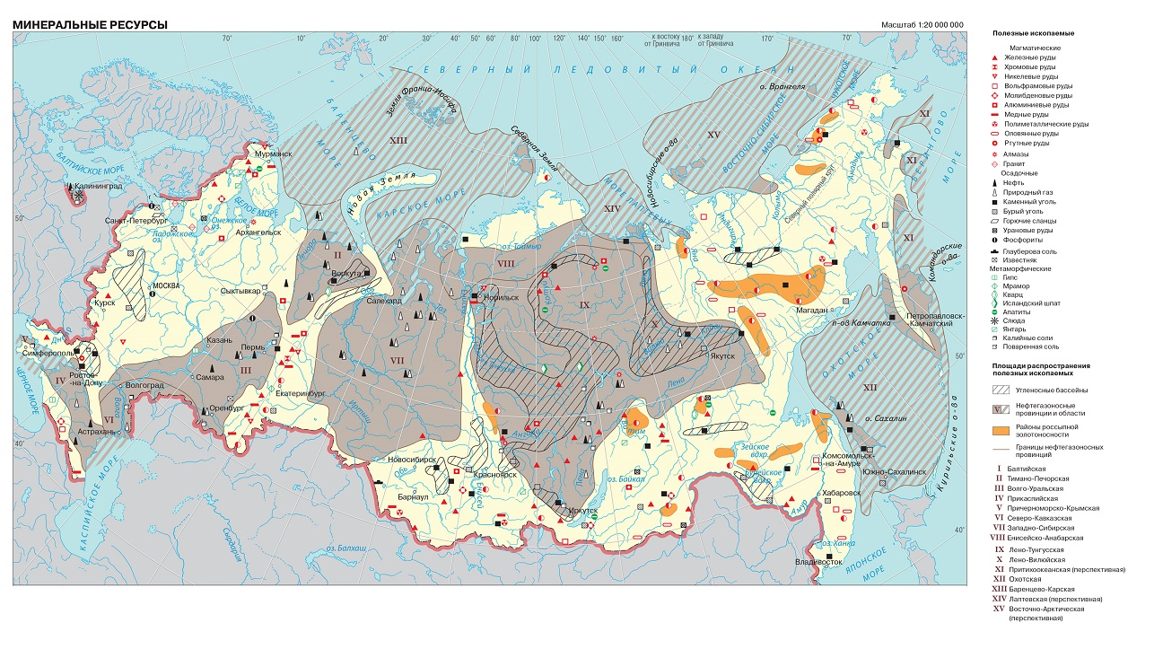
Минеральные ресурсы России

Slide 7
ЗАДАНИЕ 3 (атлас стр. 10-11)
Ответить на вопросы:
В каких Федеральных округах России сосредоточены основные центры добычи нефти и газа?
В каких Федеральных округах России в настоящее время ведется добыча угля?
В каких регионах находятся центры алмазодобычи?

Slide 8
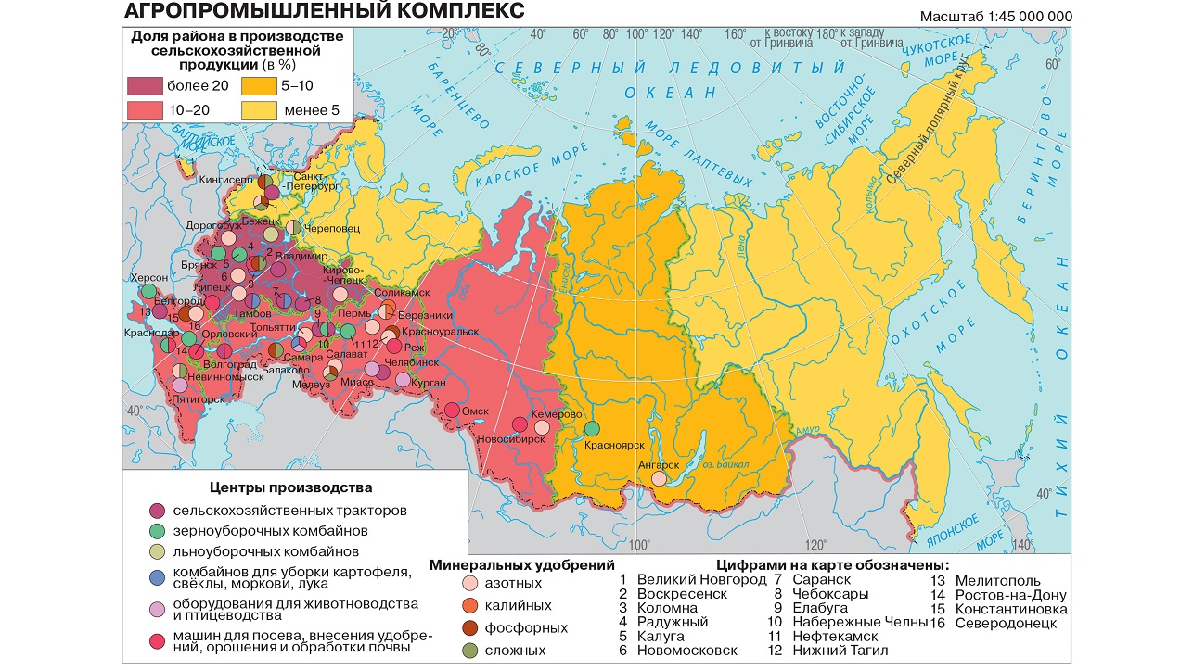

Slide 9
ЗАДАНИЕ 4 (атлас стр. 18-19)
Ответить на вопрос:
1. В каких регионах особо развито сельское хозяйство?

Slide 10
«Стратегия пространственного развития России до 2025 года» (основные положения)
Концентрация экономического роста в ограниченном числе центров, рост социально – экономической роли городов.
Стабилизация численности населения в большинстве субъектов России.
Сокращение межрегиональных социально-экономических диспропорций.
Трансформация пространственной организации экономики.
Сокращение инфраструктурных ограничений федерального значения.
Усиление влияния научно-технического прогресса на пространственное развитие России.

Slide 11
Принципы пространственного развития России
-обеспечение территориальной целостности, единства правового и экономического пространства РФ;
-обеспечение равных возможностей для реализации конституционных прав и свобод граждан России на всей территории РФ;
-комплексный подход к социально-экономическому развитию территорий;
-содействие развитию межрегионального и межмуниципального сотрудничества;
-учет этнокультурного фактора при обеспечении социально-экономического развития субъектов России;
-учет интересов и мнения населения и бизнеса при планировании социально-экономического развития территорий и т.п.

Slide 12
Домашнее задание
Выучить записи в тетради

